Slide 1
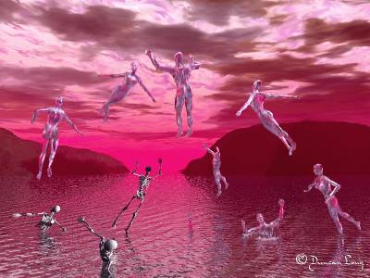
被提升天
末世论
Dr. Rick Griffith • 博士 • 新加坡神学院 • BibleStudyDownloads.org

Slide 2


Slide 3
无千禧年观
339e
主再来
基督属灵的管制
大灾难
撒旦被捆绑
教会时代
永恒的国度
审判
Notes:
The Amil view does not view the book of Revelation in chronological order. It puts chapter 20 BEFORE chapter 19 as it sees the Rev 20 millennium as the present church age that is followed by Christ’s return in Rev 19.

Slide 4
圣约神学的评论
方式过于属灵化 (83-84)
看到不同时代的显现但坚持恩典之约(8)
除了救赎， 圣经圣约还有其他元素 (85)
历史的目标不够广- 排除为了以色列, 教会, 天使, 宇宙的目标 (85-86)
旧的观点不一定是对的 (问题在于经文)
“恩典之约” 和 “行为之约” 从不在圣经中找到 (82)
引用的经文 (申 6:5, 10-12; 30:15-20) = 应许之地的生活 (不是天堂) (雷氏, 189)
宁愿使用演绎式(而不是归纳式)推理过于明确的陈述 (雷氏, 189-90)
以旧约的角度解读新约 (雷氏, 191-93)
亚伯拉罕之约是附带条件的
Paul N. Benware, Understanding End Times Prophecy, 83-86; cf. Ryrie, Dispensationalism, 189, 193

Slide 5
后千禧年观
339e
主再来
福音的黄金
时代
大灾难
撒旦被捆绑
教会时代
永恒的国度
审判
Notes:
Like the Amil view, the Postmil view also does not view the book of Revelation in chronological order. It puts chapter 20 BEFORE chapter 19 as it sees the Rev 20 millennium as the present church age that is followed by Christ’s return in Rev 19. However, it has even more difficulties as it sees the judgments of Rev 6-18 during a millennium that supposedly gets better and better, while these chapters show the world getting progressingly worse.

Slide 6
前千禧年主义
208
339e
第二次
再来
=二次
来临
大灾难
千禧年
教会年轮
永恒国度
7 年
1000年
5 个被提观念 全是 前千禧年论
审判

Slide 7
福音主义
208
339e
第二次来
以色列
教会
年轮
大灾难
千禧年
永恒国度
7 年
1000 年
审判

Slide 8
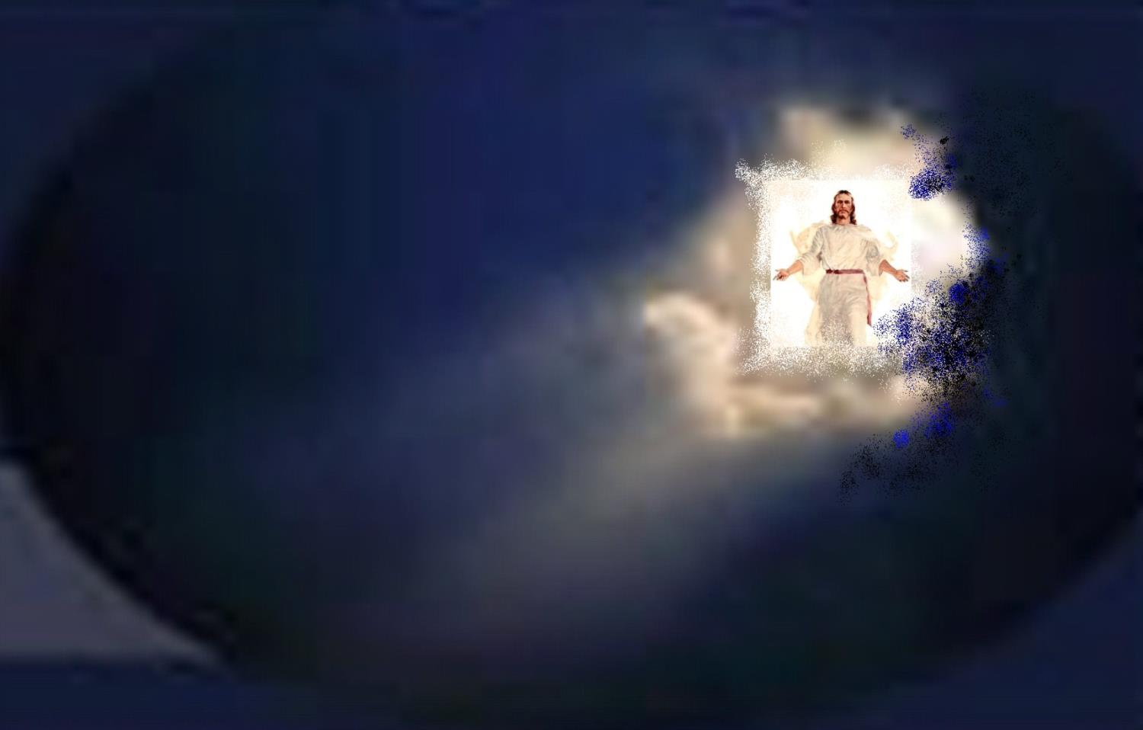
何时被提？

Slide 9
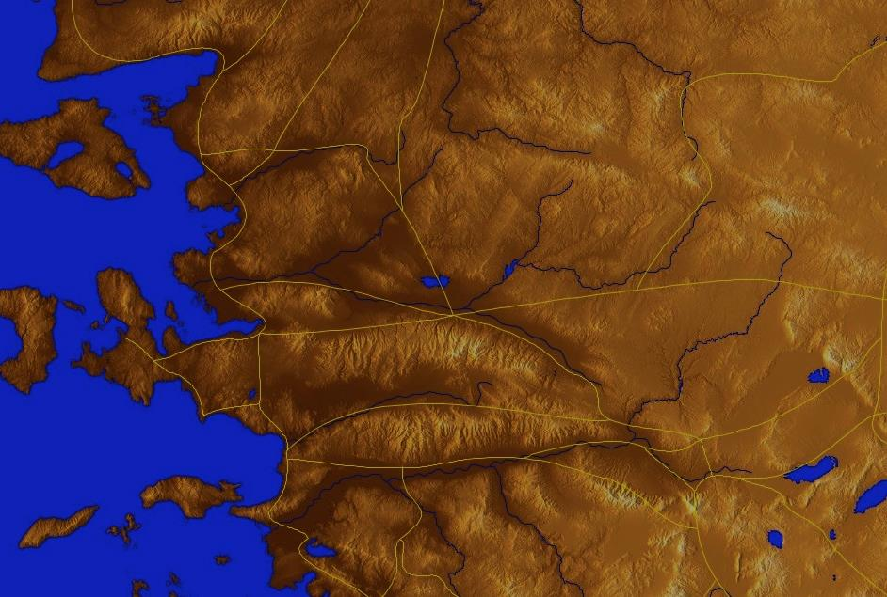
撒 狄 (启. 3：7-13)
324
警告：
无
别 迦 摩
许诺
得 胜 的 ， 我 要 叫 他 在 我 神 殿 中 作 柱 子 ， 他 也 必 不 再 从 那 里 出 去 。 我 又 要 将 我 神 的 名 和 我 神 城 的 名 （ 这 城 就 是 从 天 上 、 从 我 神 那 里 降 下 来 的 新 耶 路 撒 冷 ） ， 并 我 的 新 名 ， 都 写 在 他 上 面
推 雅 推 喇 城
劝告：
遵 守 我 ，
忍 耐 的 道
训斥
无
表扬:
你 略 有 一 点 力 量 ， 也 曾 遵 守 我 的 道 ， 没 有 弃 绝
我 的 名
撒 狄
基督:
那 圣 洁 、 真 实 、 拿 着 大 卫 的 钥 匙
士 每 拿
以 弗 所
非 拉 铁 非
老 底 嘉

Slide 10

基督应许在你敌人面前的荣耀(3:9).
"I have given you an open door that no one can shut" (3:8)
"看哪！ 从撒但的一党， 就是自称是犹太人， 其实不是犹太人， 而是说谎的人中， 我要使他们一些人来在你脚前下拜， 并且知道我已经爱了你"

Slide 11
时代派
208
339e
第二次来
以色列
教会
年轮
大灾难
千禧年
永恒国度
7 年
1000 年
审判

Slide 12
希腊文介词
209
“从, 出于, 离开 ”
e,k ek
peri peri
dia, dia
“绕”
“通过”
ei;j eis
“进入”
Notes:
“Frequently, but not always, ek means from within, while apo means from in a more general way (e.g., from the outside of, from the vicinity of)” (Eugene Van Ness Goetchius, The Language of the New Testament [New York: Charles Schribner's Sons, 1965], 151).

Slide 13
前千禧年观
208
第二来临
患难
千禧年
教会时代
永远的国
7 年
1000 年
所有五个被提的观点都是前千禧年观
审判

Slide 14
“磨难前” - 升天
208
主再来
升天
磨难
千禧年
教会时代
永远的国度
7 年
1000 年
千禧年

Slide 15
为何我相信灾前论?
209
1. 信者将被保守免去这个“时候”（启3：10）
Notes:
你既遵守我忍耐的道、我必在普天下人受试炼的时候、保守你免去你的试炼。

Slide 16
“磨难前” - 升天
208
你 既 遵 守 我 忍 耐 的 道 ，
我 必 在 普 天 下 人 受 试 炼 的 时 候 ，
保 守 你 免 去 你 的 试 炼
(启 示 录. 3:10)
主再来
升天
磨难
千禧年
教会时代
永远的国度
7 年
1000 年
千禧年

Slide 17
“灾前” 被提
209
被提
第二次来
“从, 出去, 离开”
1. “你既遵守我忍耐的道、我必在普天下人受试炼的时候、保守你免去你的试炼。 ”
(启示录. 3:10)
e,k ek
dia, dia
大灾难n
千禧年
教会年轮
“通过”
永恒天国
7 年
1000 年
ei;j eis
“into”
审判
Notes:
“Frequently, but not always, e,k means from within, while e,k means from in a more general way (e.g., from he outside of, form the vicinity of)” (Eugene Van Ness Goetchius, The Language of the New Testament [New York: Charles Schribner's Sons, 1965], 151).

Slide 18
新约另一处提到“脱离”
(thre,w e,k)
209
提离世界的意思和从世上移走 是一样的
1. “我不求你叫他们离开世界、只求你保守他们脱离那恶者。”
(约翰17:15)
恶者的管辖范围
e,k ek
“自, 离开, 离自”
不处在恶者范围
平行于
不留在大灾难里
Notes:
“Frequently, but not always, e,k means from within, while e,k means from in a more general way (e.g., from he outside of, form the vicinity of)” (Eugene Van Ness Goetchius, The Language of the New Testament [New York: Charles Schribner's Sons, 1965], 151).
The idea of being taken out of the world relates to being removed from the world

Slide 19
“灾前” 被提
209
第二次
再来
2“你既遵守我忍耐的道、我必在普天下人受试炼的时候、保守你免去你的试炼。”
(启示录 3:10)
被提
大灾难
千禧年
教会年轮
永恒国度
7 年
1000 年
每当 这 “字句出现… 教会的敵人 就会显现脑海”
- Mounce, 120
审判

Slide 20
为什么我相信灾前试炼？
209
信徒会被保守和免去试炼 (启 3:10)
灾难试炼非信徒 (3:10) 在上帝的愠怒之下 (6:16-17)
圣灵不再需要遏制恶魔(帖后 2:6-7).

Slide 21
“灾前” 被提
209
第二次
再来
被提
教会将不在神的怒气下:
• 约翰 5:24
• 罗马书 5:9; 8:1
• 帖撒罗尼前1:10; 5:9
• 启示录 6:15-17
• 启示录 11:18
• 启示录 14:10, 19
大灾难
千禧年
教会年轮
永恒国度
7 年
1000 年
审判

Slide 22



为什么我相信灾前试炼？
209
信徒会被保守和免去试炼 (启 3:10)
灾难试炼非信徒 (3:10) 在上帝的愠怒之下 (6:16-17)
圣灵不再需要遏制恶魔(帖后 2:6-7).
教会从未在试炼的章节中被提 (启 4–19) 除了被形容为天堂里“上帝的圣幕” (13:6;参阅 弗2:21-22)
to. kate,con (“what restrains” = neuter, 2:6 = gospel preaching)
o` kate,cwn (“he who restrains” = masculine, 2:7 = a person)
pnue/ma (“Spirit” = neuter noun but used of a person)

Slide 23
209
为什么我相信灾前试炼？
5. 教会不会承受上帝的愠怒 (约 5:24, 罗 5:9; 8:1; 帖前 1:10; 5:9). 迫害与愠怒是完全不同的！

Slide 24
209
为什么我相信灾前试炼？
6. 被提近在眼前 (“可能随时发生”), 所以必须是灾前被提:
a. “…主的日子来到，好像夜间的贼一样。” (帖前. 5:2)
b. “我必再来接你们到我那里去” (约14:3) = 毫无征兆地，在不远的将来“我来了”
c. 雅5:8-9; 提多. 2:13; 希. 9:28; 彼前. 1:6-7; 1 约2:28; 3:2-3; 启. 22:10, 12

Slide 25
基督第二次降临的阶段
210
 | 被提 | 启示录
1 | 灾前(启3:10) | 灾后(启19:11-21)
2 | 救世主将乘祥云 (帖前4:16) | 救世主将降世, 他将脚踏橄榄山 (撒14:4)
3 | 为了圣徒而来 (约14:1-2; 帖前 4:15-17) | 和圣徒同道而来 (太25:31; 帖前3:13; 启19:14)
4 | 圣徒 (死的和活的) 从地上被提到云里，在空中与主相遇，和主永远同在(帖前4:16-17) | 活着的圣徒们将留在地上（而不是被提）被引入太平盛世 (徒15:16; 启5:10; cf. 太6:10; 太24)
5 | 带来安逸与希望 (帖前4:18) | 带来恐惧与审判 (太24:27-31; 路21:20-28; 启6:15-17)

Slide 26
基督第二次降临的阶段
210
 | 被提 | 启示录
6 | 奥秘的真理只有在新约的时代显露 (哥前15:51) | 是旧约中预言的重点 ，但在新约中被阐明(耶30:7; 撒14:1-3; 太24:30; 歌3:4)
7 | 教会圣徒们的身体被荣耀(哥前 15:51-58; 腓3:20-21) 以及被带上天上七年(帖前4:17) | 在灾难中的圣徒的身体会被保留肉身，在千禧年于世上继续存活 (太25:31-34)
8 | 随时到来, 不需要任何迹象 (帖前 4:16) | 并非随时到来，而是在天上和地上有非凡的前兆 (太24:29-31; 路21:25-28; 徒2:19-21; 启1:7; 启6-19)
9 | 主要的目的是将圣徒从这个世界转移 (帖前1:10) | 主要目的是审判非信徒 (太25:31-46)

Slide 27
基督第二次降临的阶段
210
 | 被提 | 启示录
10 | 只有信徒能无形地秘密地见到基督，因为上帝给反基督者一个生发错误的心 (帖后2:11) | 可见的而且公开的因为“每个人都能看见他”(启1:7)
11 | 实现对教会的承诺,在此，犹太教徒与非犹太教徒的区别将不复存在 (帖前4:15; cf.约14:1-3;弗2:11-16) | 实现在旧约中与以色列的契约(创12:1-3; 诗89; 赛11:11-14; cf. 罗11:26-27)
12 | 恶魔开始增加 (帖后2:1-12) | 恶魔被压制 (帖后1:7; 诗37:9-10)
13 | 教会被移除 (帖前4:13-18) | 撒旦被移除 (启20:1-3)

Slide 28
基督第二次降临的阶段
210
 | 被提 | 启示录
14 | 基督呈现为教会以及一切的领袖(弗1:10, 22; 4:15; 西1:18; 2:10) | 基督被证明是以色列的弥赛亚 (撒14:3-4; cf. 徒1:6 和 11)
15 | 耶稣对信徒的审判台 (哥后5:10; 哥前3:13) | 以色列和非犹太教徒的审判 (结20:34-38; 太25; 撒14:4; cf. 第160页)
16 | 主即将到来 (腓4:5) | 王国即将到来 (太24:14)
17 | 大自然随后被毁 (启6–16) | 大自然随后被重建 (罗8:19-22; 赛11:6-9; 35:9; 65:25)

Slide 29
灾中被提
208
第二次来临
被提
教会时期
灾难
千禧年
永恒王国
7年
一千年
最终审判

Slide 30
灾后被提
208
第二次来临
被提
教会时期
灾难
千禧年
永恒王国
7年
一千年
最终审判

Slide 31
“灾前” 被提的评论
70
1 历史性: 新的教义不代表它是无效的, J. N. 达比也不是第一位 “灾前者” (245-48)
2 灾难时期的性质是神震怒的时候，在启示录6中开始 (248-52)
3 教会性质和以色列截然不同，灾难将会瞄向以色列 (253-56)
4 被提和基督再临的文本差异， 虽然相似的术语学 (256-57)
5 为了奖赏，婚筵和必死的身体，被提和基督再临之间需要时间 (257-58)
6 迫切性被否定: 直到彼得老去，都没有任何事被成全 （约 21:18-19; cf. 彼前 4:7)
7 橄榄山讲论只关心以色列而缺乏了教会复兴或荣耀 (259-60)
8 在千禧年，需要非荣耀的身体和在 “绵羊和山羊” 审判中 “绵羊”的存在 (260)
Paul Benware, Understanding End Times Prophecy, 245-261, summed up in 260-61

Slide 32
为什么我不跟随"患难后"的看法呢？
209
8. 如果如此，那绵羊和山羊因该已被分别。 (马泰福音 25:31-46).
9. 有的人会在千禧年死亡(以赛亚 65:20), 但是患难后被提时每个信徒都会收到荣耀的身体; 所以一些人必须会在患难时信主，而且以终有一死的身体进入千禧年。

Slide 33
“灾前被提阐”理论述了千禧年如何有新生儿和死亡
435
第二次再来
基督徒
被提
这些再来
教会时代
永恒国度
大灾难
千禧年
7 年
1000 年
审判
在被提的时候, 信徒们相信自己将会去到天堂，而非信徒将会留存在地上—大灾难0% 可能性发生在基督徒身上
大灾难之后, 在地上的基督徒相信可以进入到千禧年，以凡人的身体进入千禧年 – 千禧年会100%的发生在基督徒身上

Slide 34
部分被提
208
第二次来临
被提
教会时期
灾难
千禧年
永恒王国
7年
一千年
最终审判

Slide 35
“神谴之前” 被提
208
神谴之前
被提
第二次降临
痛苦的开始
大灾难
神谴
(基督降临的日子)
教会时期
千禧年
永恒王国
因为你听从了我的 要耐心的教诲
我会
保守
你
被提以及 基督降临审判
最终审判
1000年
7 年

Slide 36

灾前被提的前千禧年論
被提
第二降临
白色大
宝座
教会时代
灾 难
千禧年
大 决 战
歌革和玛各
的战斗
“哀哉、那日为大、无日可比、这是雅各遭难的时候、但他必被救出来。 ” (耶 30:7)
Notes:
36

Slide 37

“我们会升上天去见他”
帖撒罗尼加前 4:19

Slide 38

我们会与他在云中相见

Slide 39

“我们应看他"
Sandi Patti
Notes:
39
http://fr.musicplayon.com/Sandi-Patty-We-Shall-Behold-Him-Chinese-lyrics-touch-709300.html?translateTo=zh

Slide 40
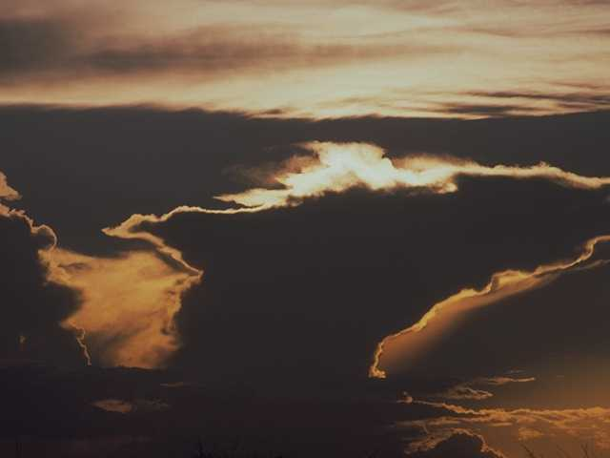
天空
将
展现…
Notes:
40

Slide 41
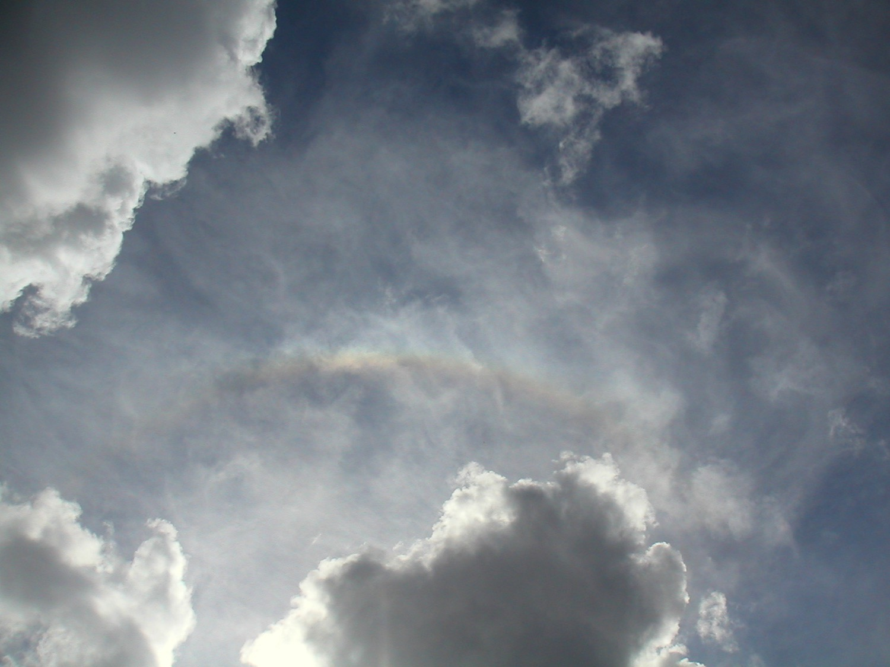
…准备他的入口
Notes:
41

Slide 42
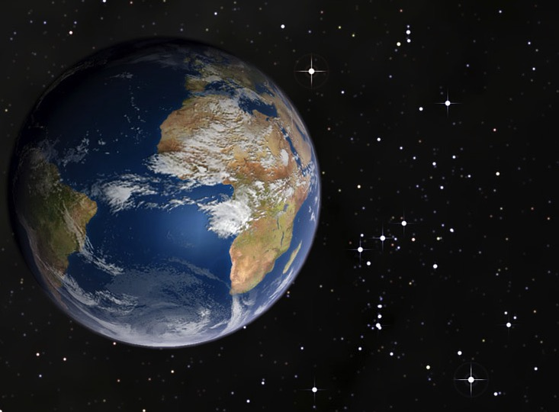
星星
应为
他鼓掌
用
雷鸣般的
赞美

Slide 43

他眼中
的
甜美的
光芒
应加强
那些
等待
Notes:
43

Slide 44

我们应看他
然后面对面
Notes:
44

Slide 45
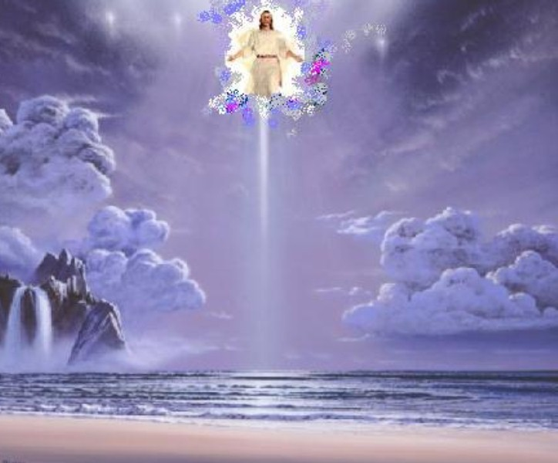
噢，我们应看他
是的，我们应看他
Notes:
45

Slide 46
…在所有的荣耀
面对面
Notes:
46

Slide 47

我们应看他
我们应看他
Notes:
47

Slide 48
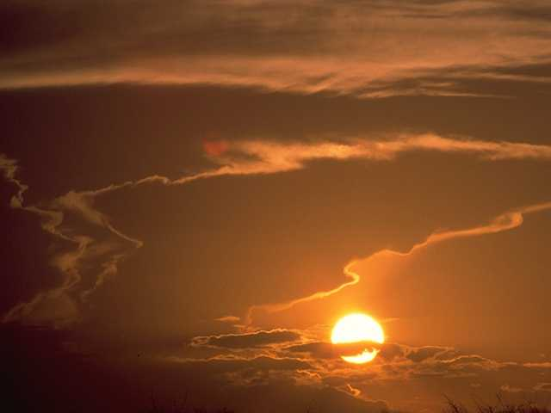
…面对我们的救主
和主的脸
Notes:
48

Slide 49
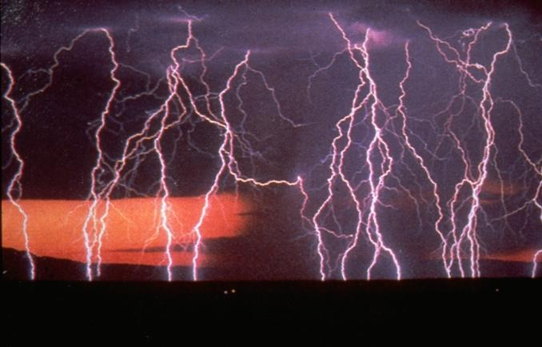
天使将吹响
他的到来的呐喊
Notes:
49

Slide 50
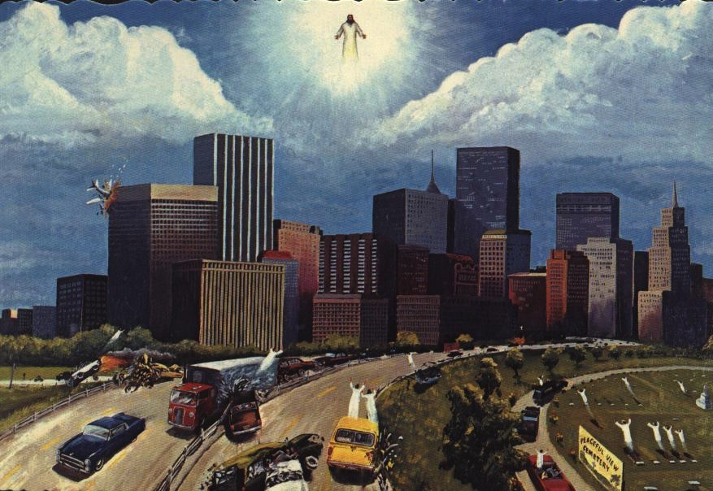
睡眠应从上升
他们沉睡的地方
Notes:
50

Slide 51

那些仍须
我们应在一瞬间改变了
Notes:
51

Slide 52

我们应看他
然后面对面
Notes:
52

Slide 53
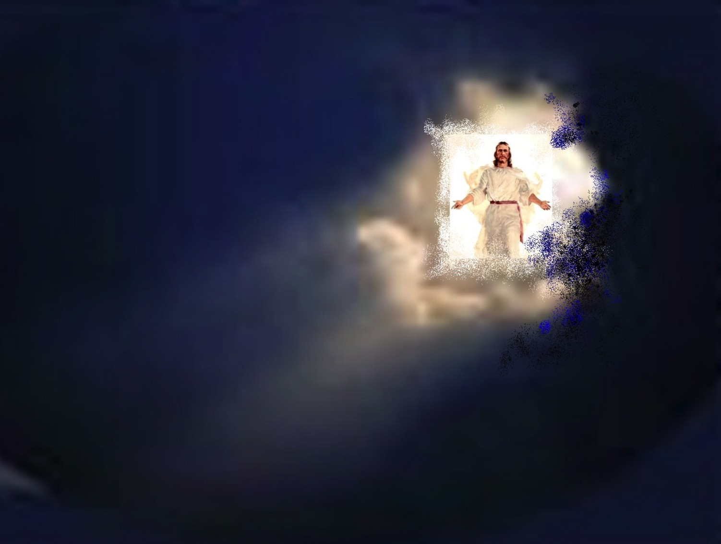
我们影看她
我们应看他
Notes:
53

Slide 54

…在所有的荣耀
面对面
Notes:
54

Slide 55
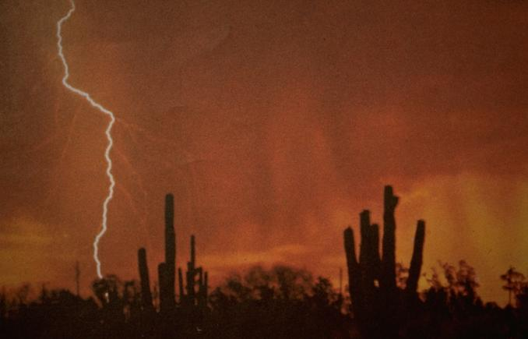
我们应看他
我们应看他
Notes:
55

Slide 56
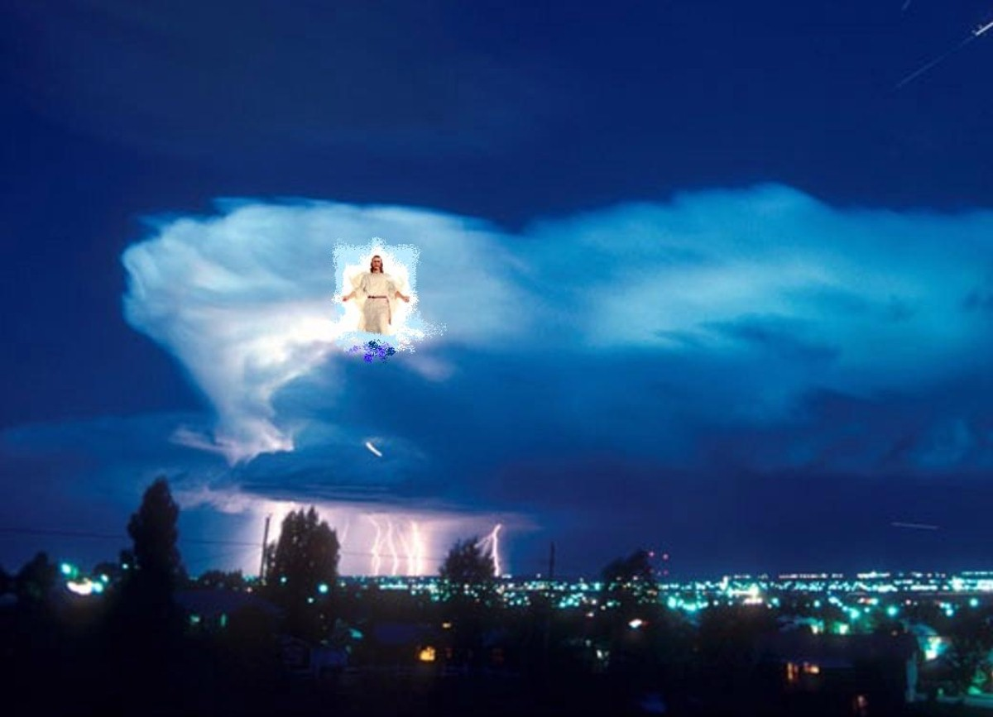
…面对我的救主
和主的脸
Notes:
56

Slide 57

我们应看他，
我们的救主和主!
Notes:
57

Slide 58
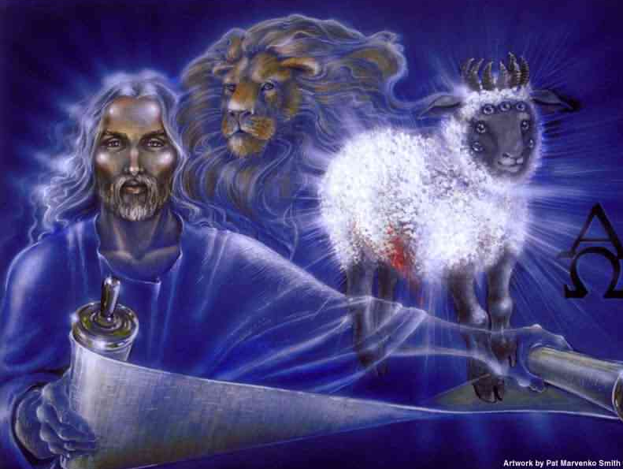
...我们的救主和主!
Notes:
58

Slide 59
Black
Notes:
59

Slide 60

我们与那挥动群星入太空的唯一永远住在一起！

Slide 61
Black

Slide 62


末世论 • BibleStudyDownloads.org
免费获得该讲解!
圣经学习下载
Notes:
The explanation for free!
Future (Eschatology) link address

